Slide 1
シューティングゲーム

Slide 2
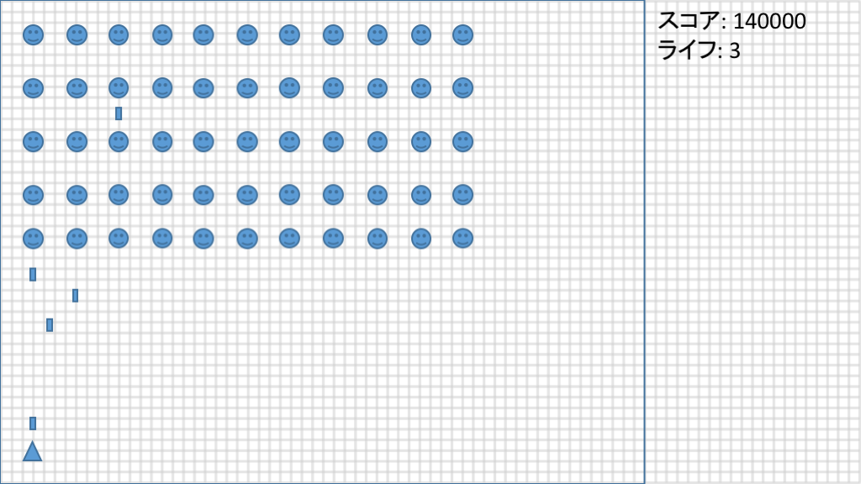
企画:1
画面のラフ・スケッチ
640px
360px

Slide 3
企画:2
ゲームのメカニクス(機構)
要素
キャノン(自機)、レーザー(自弾)、エイリアン(敵機)、爆弾(敵弾)
自機と敵機で撃ち合う
破壊される組み合わせ
レーザーとエイリアン(得点)、爆弾とキャノン(ライフが減る)、キャノンとエイリアン(ライフが減る)
ゲームの終了
ライフ(残機数)が0
エイリアン(敵機)をすべて破壊

Slide 4
スパイラル開発
※spiral らせん
機能を少しずつ作る
スプライト: もぐらたたきをベースに
ステージ
キャノン
レーザー
エイリアン: 1つ→複数
当たり判定: レーザーとエイリアン、キャノンとエイリアン
ゲームの終了
爆弾
当たり判定: キャノンと爆弾

Slide 5
配列リスト
要素の個数を変えられる配列

Slide 6
配列の欠点
要素の数が決まっている
int[] test = new int[10] → 10個までしか入れられない
何個分の値を入れたかを調べるのが面倒
値を削除すると、虫食い状に穴が空く
10 | 2 | -1 | 8 | 2 | 0 | 0 | 0 | 0 | 0
ここから後ろが未使用だが…区別がつかない
0 | 2 | 0 | 8 | 2 | 0 | 0 | 0 | 0 | 0
どこが未使用なのか、もはやわからない

Slide 7
Javaのコレクションフレームワーク
配列よりも高度なデータ構造
List: 要素の個数が可変の配列のようなもの
ArrayListなど
Set: 同じモノを複数入れることができない
TreeSetなど
Map: 「キー」と「値」の組で要素を保存する
HashMapなど

Slide 8
ArrayListの使い方
https://docs.oracle.com/javase/jp/8/docs/api/java/util/ArrayList.html
宣言
メソッド
ArrayList<型> 名前 = new ArrayList<型>();
size() | リストに含まれている要素の数を返す
add(オブジェクト) | リストの最後にオブジェクトを追加する
get(添字) | 添字に対応したオブジェクトを返す
set(添字, オブジェクト) | 添字に対応したオブジェクトの内容を更新する
remove(オブジェクト) | オブジェクトを削除する

